Slide 1
BÀI 1. SỬ DỤNG HOÁ CHẤT, THIẾT BỊ CƠ BẢN TRONG PHÒNG THÍ NGHIỆM

Slide 2
AI NHANH HƠN
KHỞI ĐỘNG
Gắn ảnh đúng với cảnh báo an toàn

Slide 3
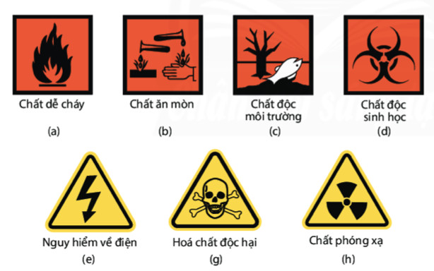
4
5
6
7
3
2
1

Slide 4
KẾT QUẢ

Slide 5
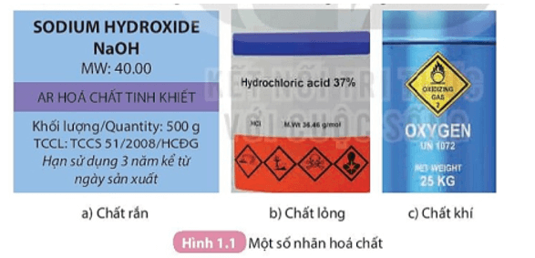
I. NHẬN BIẾT HOÁ CHẤT VÀ QUY TẮC SỬ DỤNG HOÁ CHẤT AN TOÀN TRONG PHÒNG PHÒNG THÍ NGHIỆM. 1. Nhận biết hoá chất.
Hoạt động nhóm quan sát và đọc thông tin các lọ hoá chất. Và cách sử dụng hoàn thành phiếu học tập

Slide 6
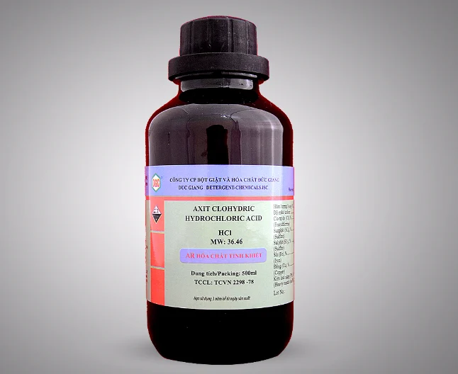

Slide 7
PHIẾU HỌC TẬP 1.
Hoá chất | Thông tin |  |  | Cách sử dụng
 | Tên hoá chất | Loại hoá chất | Chú ý
Lọ 1
Lọ 2
Lọ 3

Slide 8
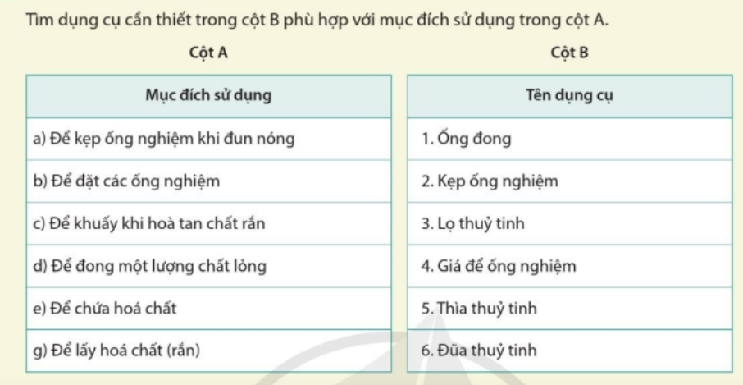

Slide 9
Thực hành HS sử dụng hoá chất theo nhóm:
1. Lấy đường cho vào 2 ống nghiệm (1) và (2). Đun nóng đáy ống nghiệm (2)- Ghi kết quả nhận xét.
2. Lấy 2 ml nước cất

Slide 10
GIỚI THIỆU MỘT SỐ THIẾT BỊ VÀ CÁCH SỬ DỤNG
1. Hoạt động nhóm: Tìm hiểu về cách sử dụng thiết bị đo pH và huyết áp kế - Thực hành đo pH và đo huyết áp.
Đọc thông tin và cách sử dụng các dụng cụ –Thực hành

Slide 11
*Hoạt động nhóm: HS đo pH của các mẫu: cốc nước máy, nước mưa, nước ao/ hồ, nước cam, nước chanh, nước vôi trong, …
Hoàn thành phiếu học tập 2

Slide 12
PHIẾU HỌC TẬP 2.
Tên chất | Độ pH | Nhận xét
Nước chanh
Nước cam
Nước máy
Nước ao
Nước vôi trong

Slide 13
Hoạt động nhóm thực hành đo huyết áp
Hoàn thành phiếu học tập 3:
PHIẾU HỌC TẬP 3.
Tên HS | Huyết áp kế đồng hồ | Huyết áp kế điện tử

Slide 14
Cách đo huyết áp với huyết áp kế đồng hồ.
Trước khi đo:
Xắn ống tay áo bên trái để đo huyết áp tại cánh tay trái;
Ngồi thư giãn đồng thời đặt tay trái thả lỏng trên mặt bàn ngang với mức tim bạn;
Ngồi yên trên ghế có lưng tựa, thả lỏng, không bắt chéo chân, đặt cánh tay trái lên bàn lòng bàn tay hướng lên trên.

Slide 15
Trong khi đo:
Bước 1: Xác định vị trí mạch của bạn
Dò tìm động mạch cánh tay bằng cách ấn nhẹ ngón tay trỏ vào giữa phần phía trong khuỷu tay.

Slide 16
Bước 2: Cố định băng quấn
Đặt dải băng quấn dưới cánh tay, quấn chặt vừa phải và dán mép cố định lại. Mép dưới dải băng quấn cách khuỷu tay khoảng 3 cm;
Nhét loa ống nghe vào dưới dải băng, ngay vị trí lúc nãy bạn dò tìm mạch;
Đặt ống nghe vào tai, nghiêng nhẹ người về phía trước để đảm bảo nghe được rõ mạch.

Slide 17
Bước 3: Đo chỉ số huyết áp
Bóp bóng bơm hơi cho tới khi không nghe thấy tiếng đập nữa thì bơm tiếp thêm 30 mmHg;
Mở van từ từ để xả hơi ra khỏi băng quấn, chú ý vào kim chỉ số đang hạ dần;

Slide 18
Huyết áp tối đa được tính từ hai tiếng đập liên tiếp đầu tiên;
Huyết áp tối thiểu được tính từ khi tiếng đập cuối cùng mất đi.
* Với máy đo huyết áp điện tử đo cánh tay thì cách đo cũng gần giống với huyết áp kế đồng hồ. Còn nếu máy đo ở cổ tay hãy luôn để tay ngang bằng với tim.

Slide 19
2. Thiết bị điện và cách sử dụng
Hoạt động cặp đôi: Gọi tên và tìm hiểu cách sử dụng các thiết bị điện:
Các lưu ý khi sử dụng

Slide 21
Nhóm cặp đôi giới thiệu tên và cách sử dụng các thiết bị điện

Slide 22
Giới thiệu một số thiết bị sử dụng điện và thiết bị điện hỗ trợ

Slide 25
Thực hành HS sử dụng hoá chất theo nhóm:
2. Trộn bột Fe và bột S theo tỉ lệ 7: 4, chia làm 2 phần (1) và (2).
- Đưa nam châm lại gần phần 1- quan sát ghi lại kết quả, nhận xét.
- Đổ phần (2) vào ống nghiệm đun nóng mạnh đáy ống nghiệm 1 lát rồi ngừng lại, để nguội xong đưa nam châm lại gần ống nghiệm. Quan sát nhận xét hiện tượng.

